Slide 1
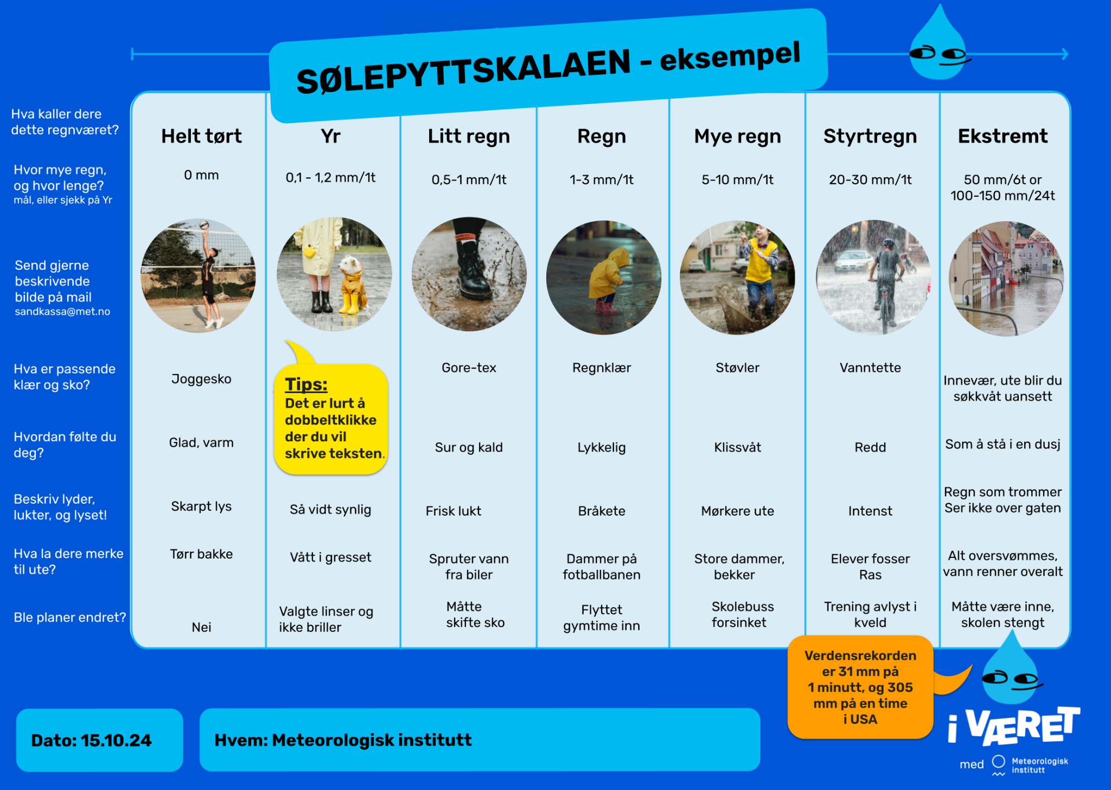

Slide 2
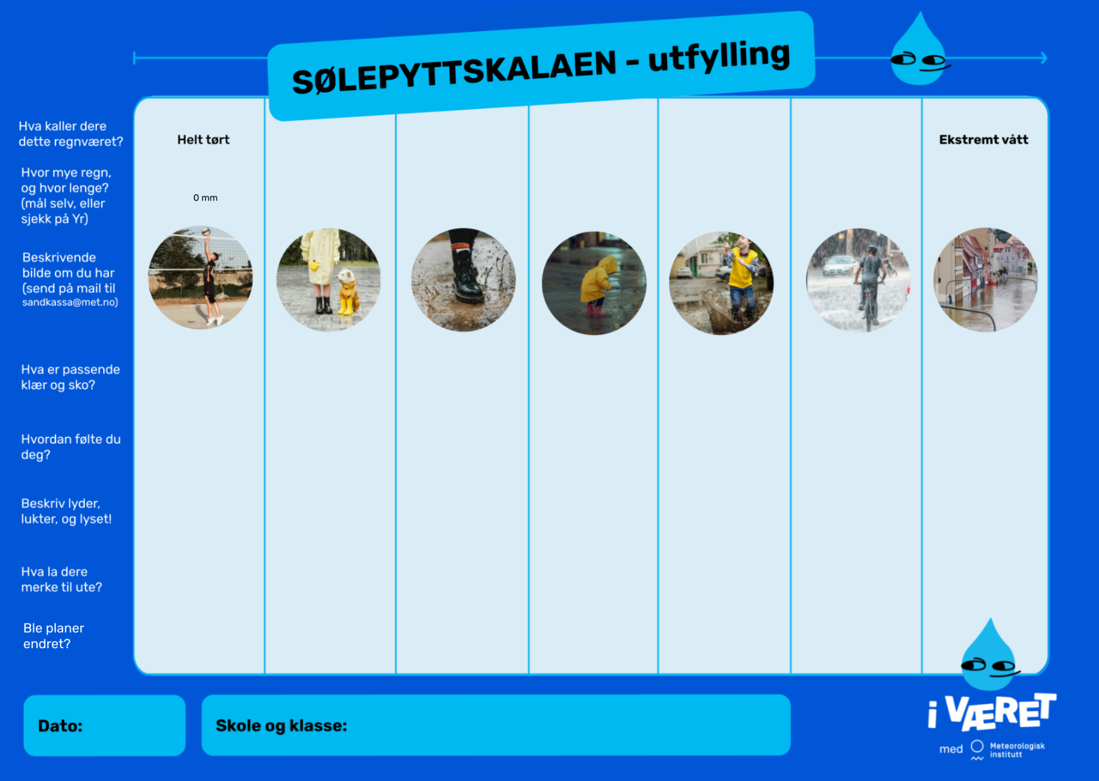
0 mm
mm/t
mm/t
mm/t
mm/t
mm/t
mm/t

